Slide 1
Возрождение Олимпийских игр.

Slide 2
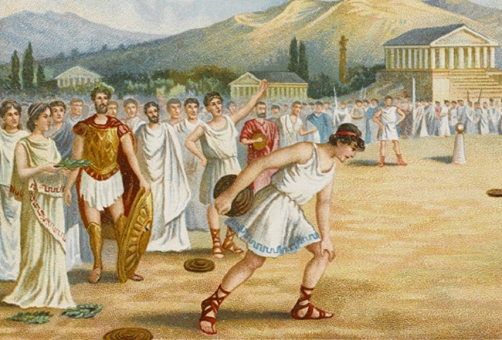
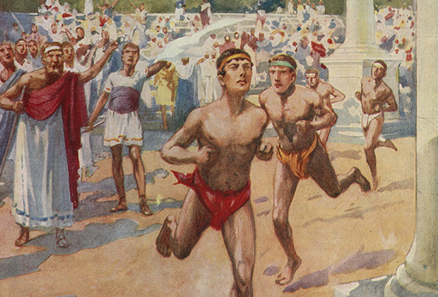
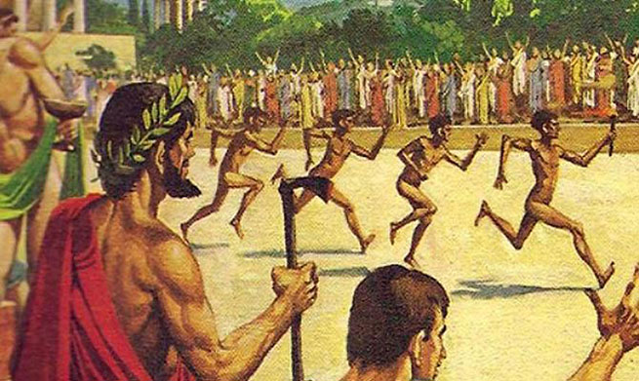
История Олимпийских Игр
Олимпийские Игры Древней Греции — крупнейшие спортивные соревнования древности. Зародились как часть религиозного культа и проводились с 776 до н.э. по 394 н.э. (всего было проведено 293 Олимпиады) в Олимпии, считавшейся у греков священным местом. От Олимпии произошло и название Игр. Олимпийские игры были значимым для всей Древней Греции событием. Победа на Олимпиаде считалась чрезвычайно почетной и для атлета, и для полиса, который он представлял.

Slide 3
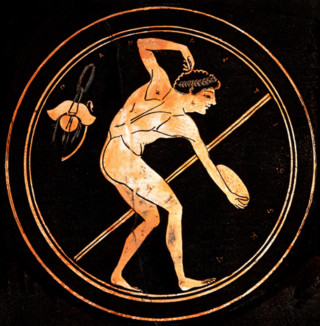
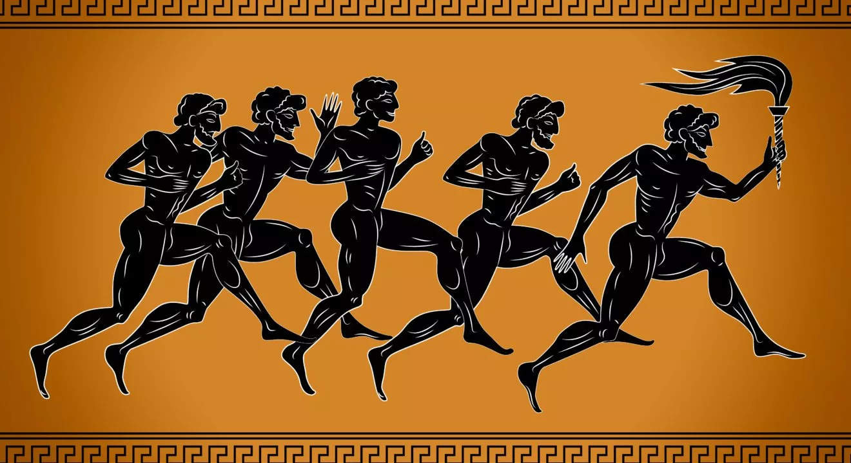
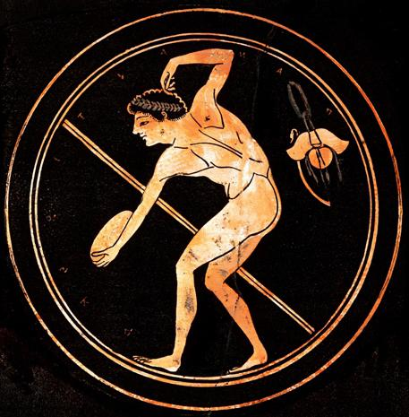
Первое документально подтверждённое празднование Игр относится к 776 году до н. э. Они были учреждены Гераклом, хотя известно, что Игры проводились и раньше. На время проведения Игр объявлялось священное перемирие, в это время нельзя было вести войну, хотя это неоднократно нарушалось. Олимпийские игры существенно потеряли своё значение с приходом римлян. После того, как христианство стало официальной религией, игры стали рассматриваться как проявление язычества, и в 394 году н. э. они были запрещены императором Феодосием I.

Slide 4
Возрождение Олимпийских игр
Олимпийская идея и после запрета античных состязаний не исчезла насовсем. Например, в Англии в течение XVII века неоднократно проводились «олимпийские» соревнования и состязания. Позже похожие соревнования организовывались во Франции и Греции. Но это были небольшие мероприятия, носившие, в лучшем случае, региональный характер. Первыми настоящими предшественниками современных Олимпийских игр являются «Олимпии», которые проводились регулярно в период 1859—1888 годов.
В 1860-1880 г.г. начинаются широкие спортивные контакты, появляются первые национальные и международные спортивные объединения.
1863 - в Англии, создается первое национальное объединение - футбольная лига;
1864 - состоялась встреча студенческих команд Кембриджского и Оксфордского университетов по легкой атлетике, включившие в себя бег на 440 ярдов, 200 и 120 ярдов с барьерами, стипль-чез, прыжки в длину и высоту;
1881 - создается Европейская ассоциация гимнастики;
1888 - в Америке создается любительский легкоатлетический союз;

Slide 5
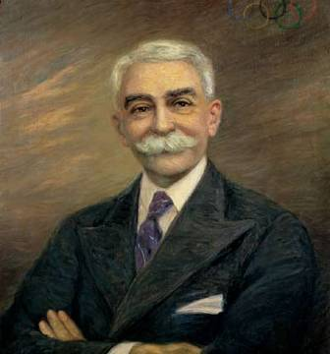
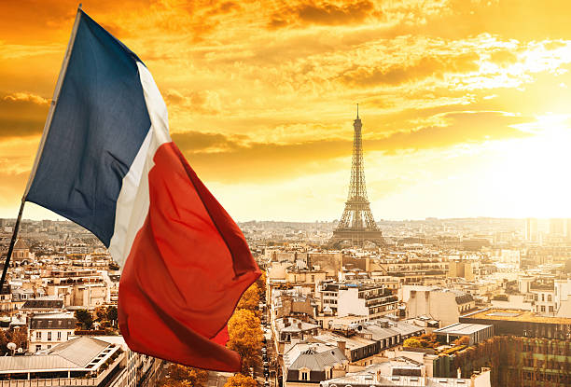
Пьер де Кубертен
Мысль о возрождении Олимпийских игр в конце ХIХ в. витала в воздухе. Эту идею смог воплотить в жизнь французский просветитель Пьер де Кубертен

Slide 6
15 июня 1894 г. Кубертен опубликовал статью «Возрождение Олимпийских игр»:
Как и древние фестивали, современные Олимпийские игры следует проводить каждые 4 года;
Возрожденные Игры (в отличие от древних Олимпиад) будут современными и международными. В них войдут те виды спорта, которые культивируются в ХIХ веке;
Игры будут проводится для взрослых;
Будут введены строгие определения "любителя". Деньги будут использоваться только для организации, строительства сооружений и проведения торжеств;
Современные Олимпийские игры должны быть "передвижными", т.е. проводиться в разных странах.
Наиболее важной частью работы второй секции явилось создание Международного олимпийского комитета (МОК), члены которого должны пропагандировать принципы современного олимпизма и представлять МОК в своих странах.

Slide 7
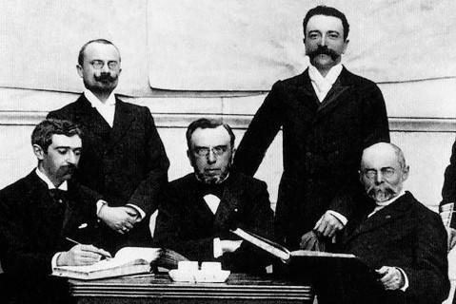
Важнейшие события возрождения Олимпийских Игр
16 июня 1894 г. – Олимпийский конгресс
23 июня 1894 г. – создание Международного Олимпийского комитета (МОК)

Slide 8
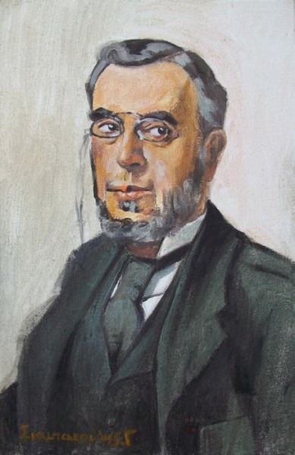
Димитриус Викелас
Димитриус Викелас - греческий поэт и филолог. Участвовал в качестве представителя греческого гимнастического союза. При обсуждении на конгрессе вопроса об организации Игр I Олимпиады отстоял предложение об их проведении в 1896 г. в Афинах.
Избрание Д.Викеласа I президентом МОК способствовало положение Олимпийской Хартии о том, что президент МОК должен представлять страну, проводящую очередные Олимпийские игры.

Slide 9
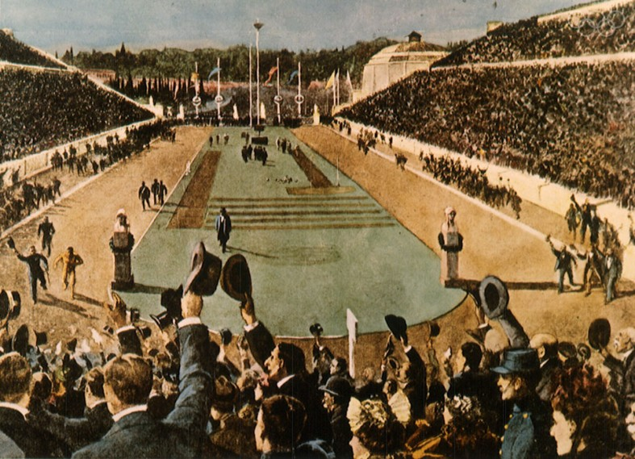
I-е Олимпийские игры было решено провести в 1896 г. в Афинах.

